Slide 1
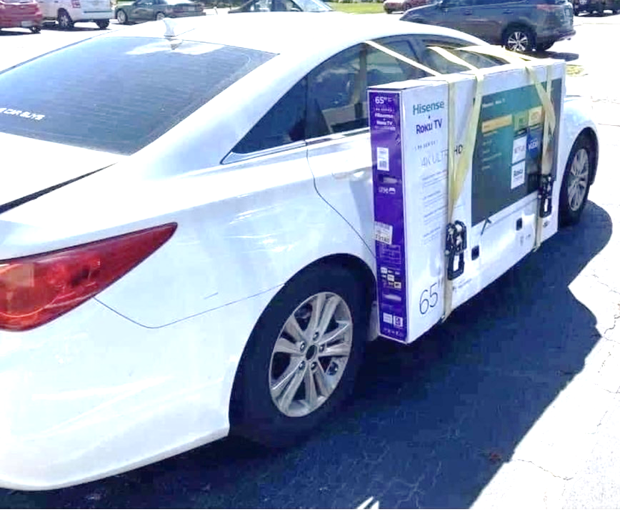

Where there's a will there's a way
如果你真的想做一件事，你一會找到方法
Yu-Chi Liu

Slide 2
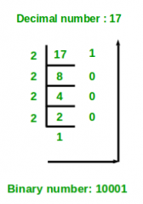
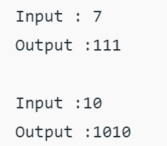
Python 隨堂習題1
給定一個十進制數字作為輸入，撰寫一個 Python 程序，將給定的十進制數轉換為二進制數。
檔名：test1_toBinary_studentID.py

Slide 3
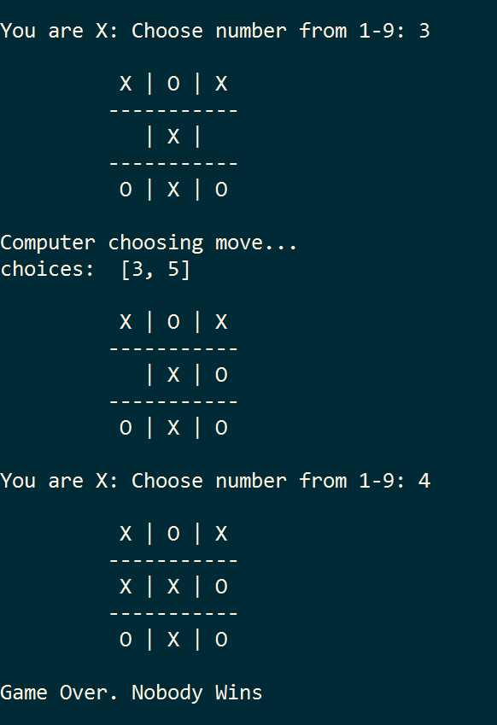
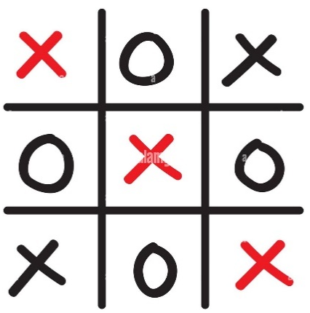
Python 隨堂習題2
實現井字棋遊戲，與電腦對弈。
讓使用者輸入代號座標，填入符號。
當有連續的3個相同符號佔領一個橫排、直排、或對角線時，則該符號的玩家獲勝。
遊戲進行時，隨時追蹤可能出現的贏家。
檔名：test2_Tic_studentID.py
6

Slide 4
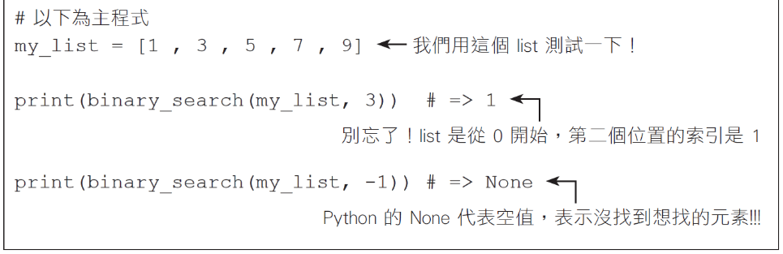
Python 隨堂習題3
給定一個已依由小到大順序排列的數值陣列A，請實作「二元搜尋法」，找出目標數值的索引。
檔名：test3_binaryS_studentID.py

Slide 5
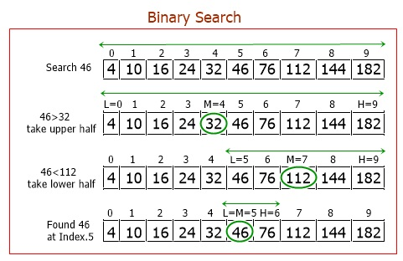
Python 隨堂習題3

Slide 6
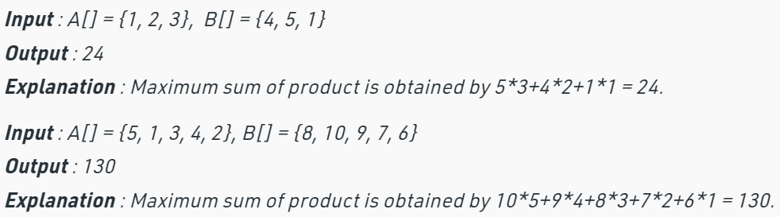
Python 隨堂習題4
給定兩個大小為 N 的正整數串列 A 和 B。
找到兩串列中元素的最大乘積和。 A 中的每個元素都必須與 B 中的一個元素相乘。
檔名：test4_maxSP_studentID.py

Slide 7
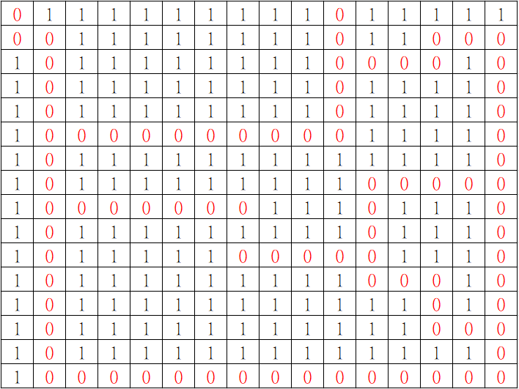
Python 隨堂習題5 -老鼠走迷宮
利用二維矩陣設計迷宮路徑，數字1代表牆壁，無法行走，數字0代表可行走路徑，起點為左上角，終點為右下角，最終輸出每條路徑與走的步數，以及標示最佳路徑。
檔名：test5_Mouse_studentID.py
迷宮
起點
[0,0]
Ex：R1 (31)=> [0,0],[0,1],[0,2]……
R2 (47)=> [0,0],[1,1],[2,1]……
Best (22)=> [0,0],[0,1],[0,2]……
終點

Slide 8
Python 隨堂習題5 -老鼠走迷宮
利用二維矩陣設計迷宮路徑，數字1代表牆壁，無法行走，數字0代表可行走路徑，起點為左上角，終點為右下角，最終輸出每條路徑與走的步數，以及標示最佳路徑。
MAZE=[[0,1,1,1,1,1,1,1,1,1,0,1,1,1,1,1],\
[0,0,1,1,1,1,1,1,1,1,0,1,1,0,0,0],\
[1,0,1,1,1,1,1,1,1,1,0,0,0,0,1,0],\
[1,0,1,1,1,1,1,1,1,1,0,1,1,1,1,0],\
[1,0,1,1,1,1,1,1,1,1,0,1,1,1,1,0],\
[1,0,0,0,0,0,0,0,0,0,0,1,1,1,1,0],\
[1,0,1,1,1,1,1,1,1,1,1,1,1,1,1,0],\
[1,0,1,1,1,1,1,1,1,1,1,0,0,0,0,0],\
[1,0,0,0,0,0,0,0,1,1,1,0,1,1,1,0],\
[1,0,1,1,1,1,1,1,1,1,1,0,1,1,1,0],\
[1,0,1,1,1,1,1,0,0,0,0,0,1,1,1,0],\
[1,0,1,1,1,1,1,1,1,1,1,0,0,0,1,0],\
[1,0,1,1,1,1,1,1,1,1,1,1,1,0,1,0],\
[1,0,1,1,1,1,1,1,1,1,1,1,1,0,0,0],\
[1,0,1,1,1,1,1,1,1,1,1,1,1,1,1,0],\
[1,0,0,0,0,0,0,0,0,0,0,0,0,0,0,0]]

Slide 9


